Slide 1
ПОЛЕЗНЫЕ ИСКОПАЕМЫЕ
РОССИИ
НЕФТЬ
Презентация
« Окружающий мир»
4 класс

Slide 2
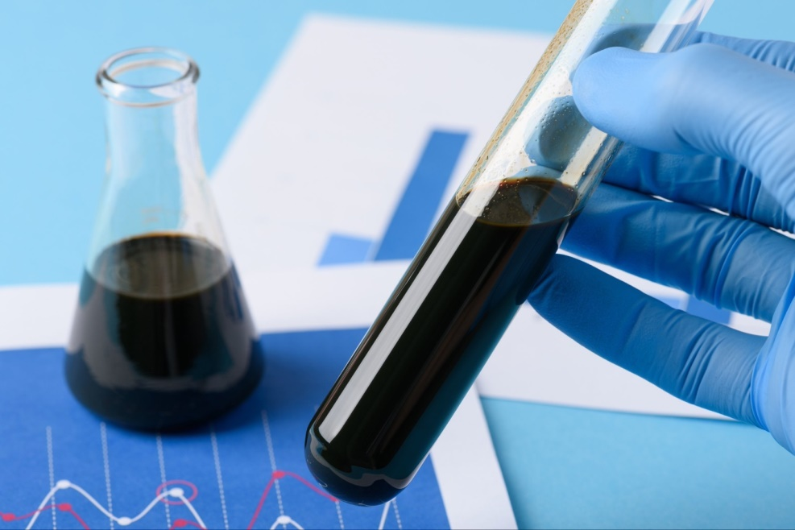
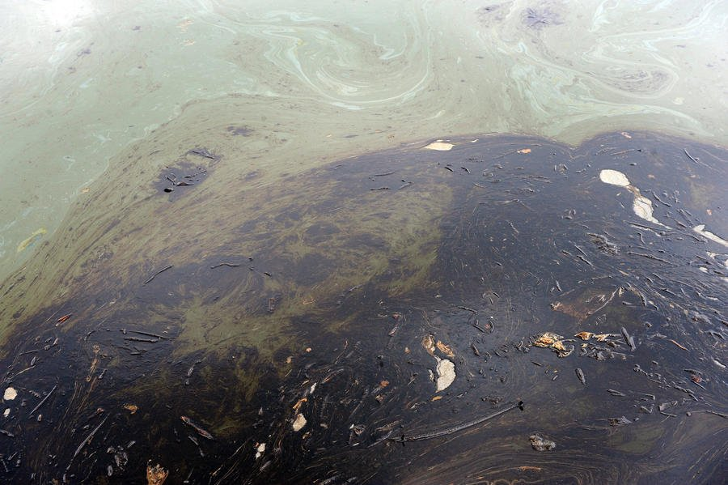
Нефть – маслянистая жидкость чёрного цвета с резким запахом, хорошо горит, даёт много тепла. Нефть легче воды, поэтому образует плёнку на водной поверхности

Slide 3
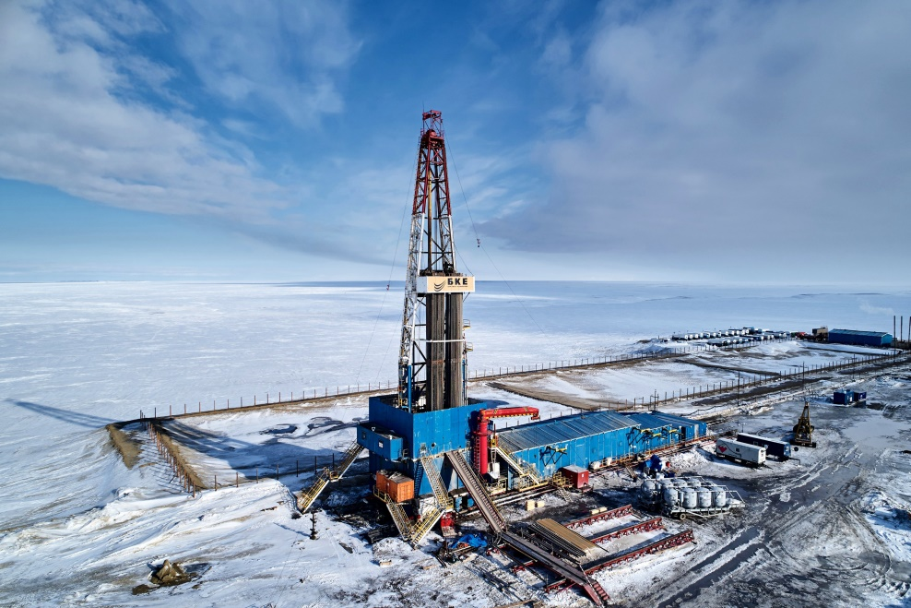
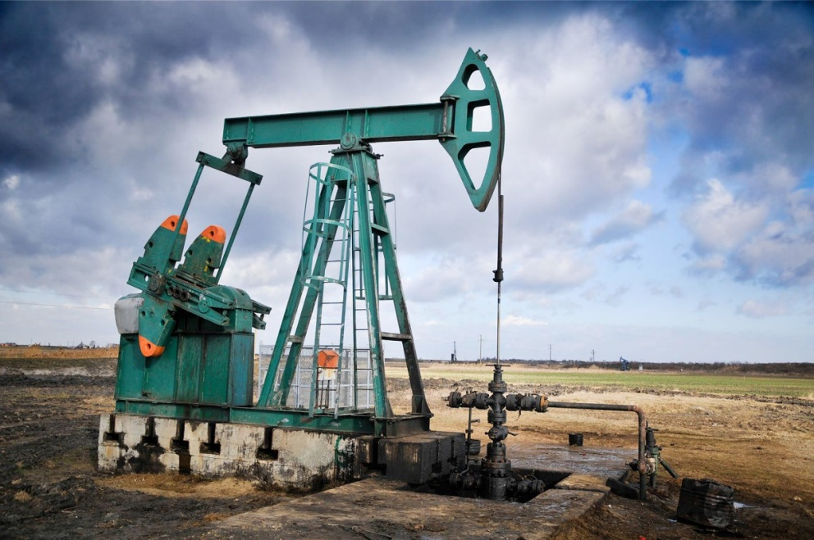
Добыча нефти
буровая установка
нефтяной насос

Slide 5
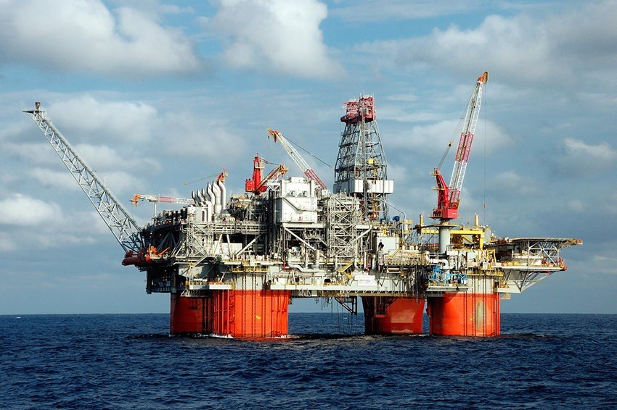
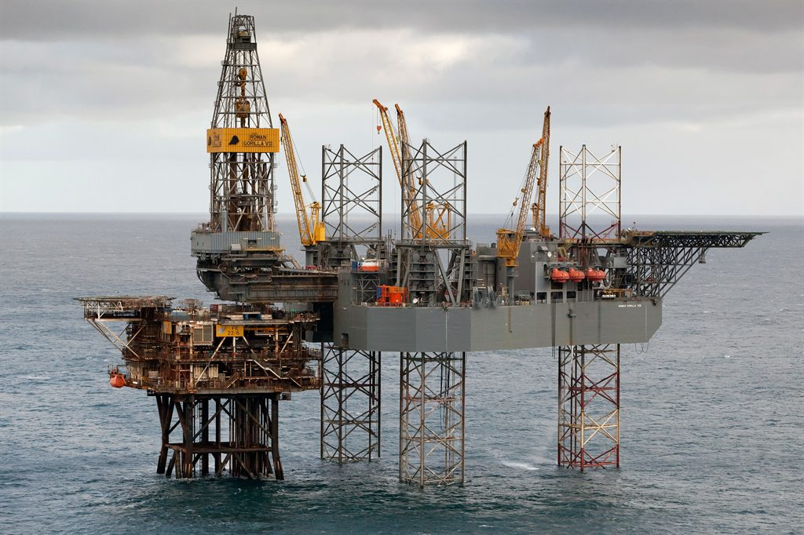
Нефтяные платформы

Slide 6
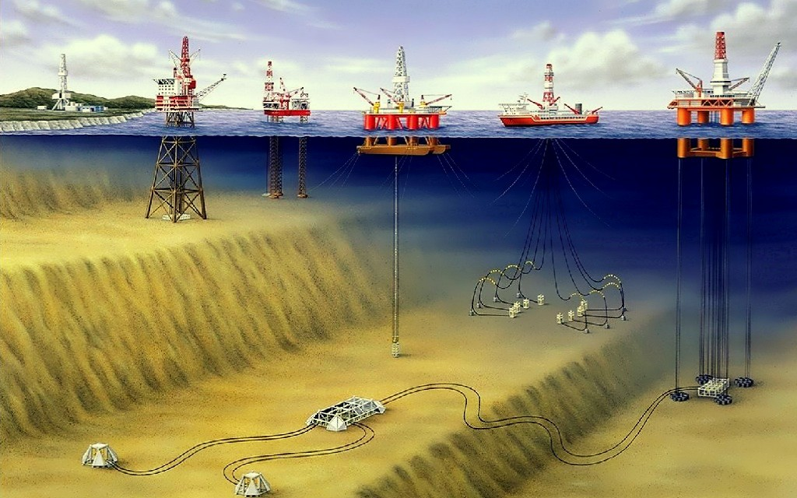
Разные виды нефтяных платформ

Slide 7
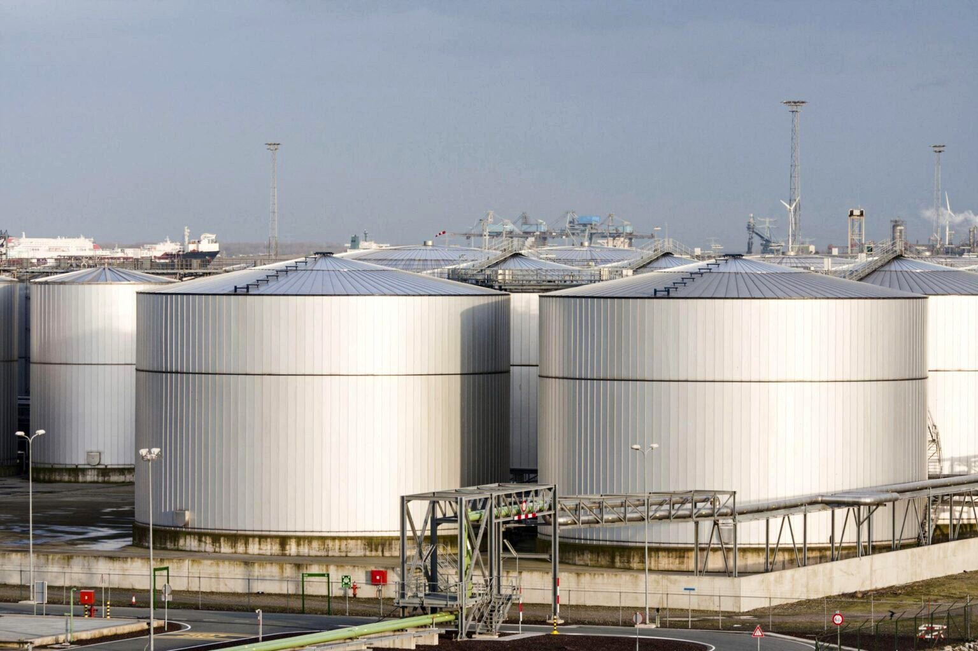
Нефтехранилище

Slide 8
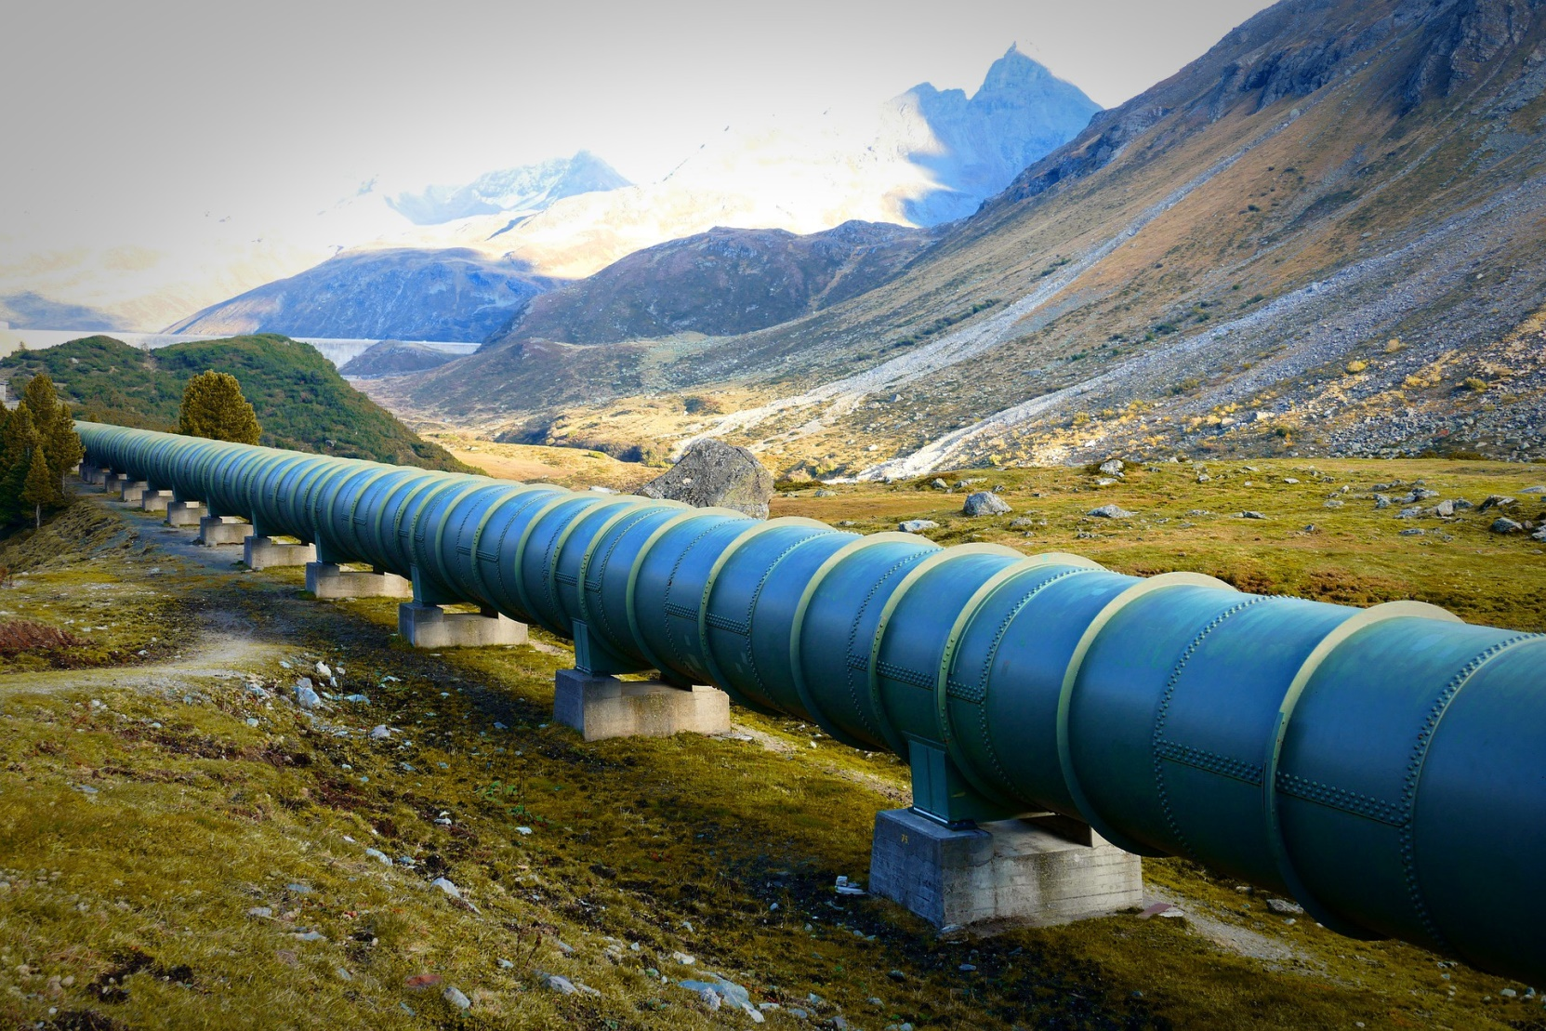
Нефтепровод

Slide 9
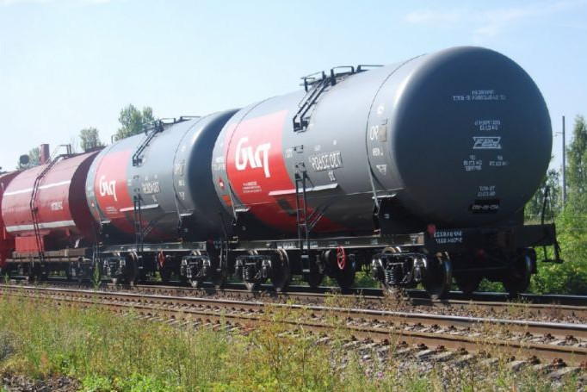
Перевозка нефти в цистернах по железной дороге

Slide 10
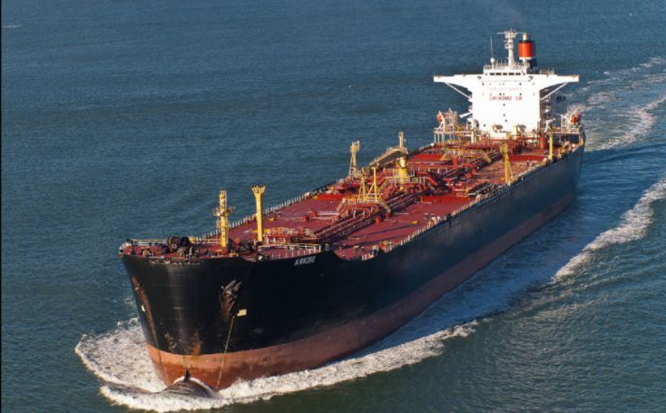
Нефтеналивной танкер

Slide 11
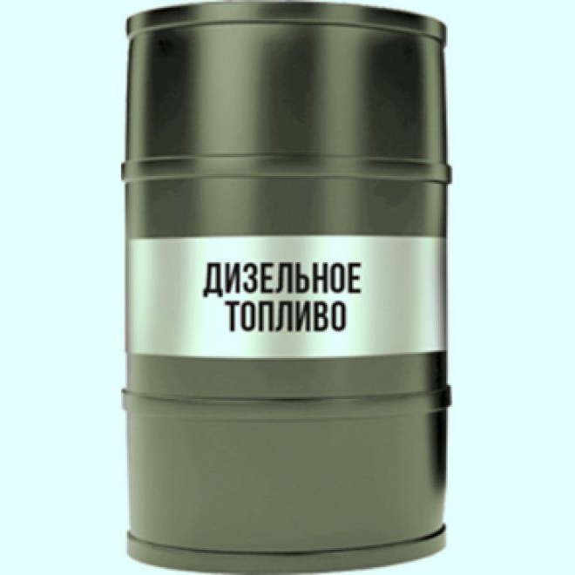
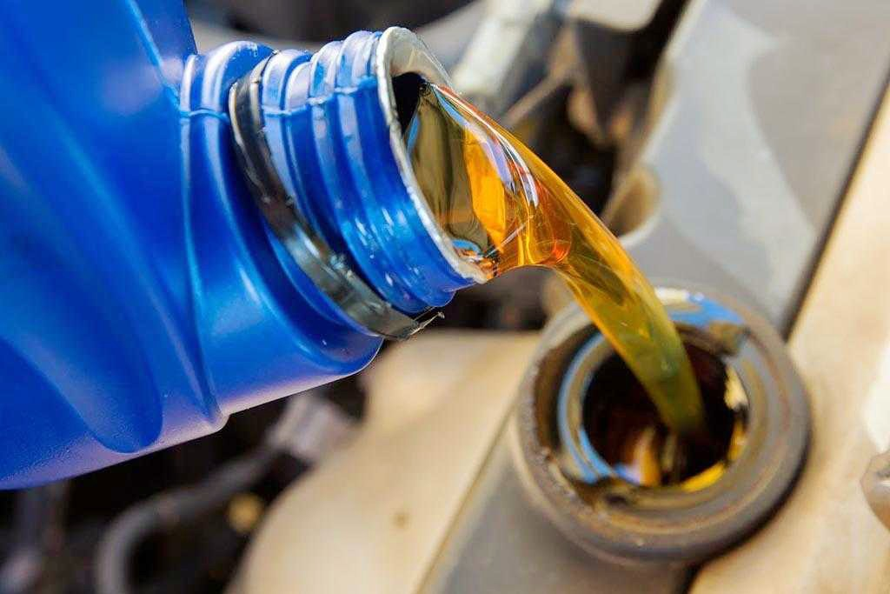
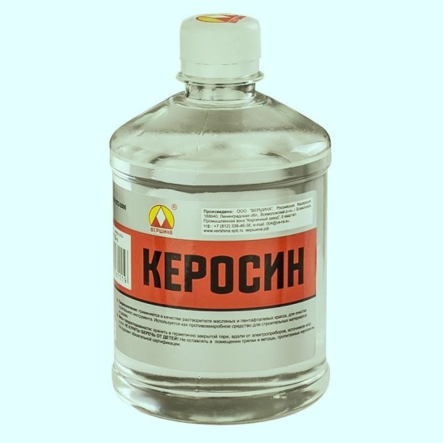
Из нефти получают жидкое топливо
бензин

Slide 12
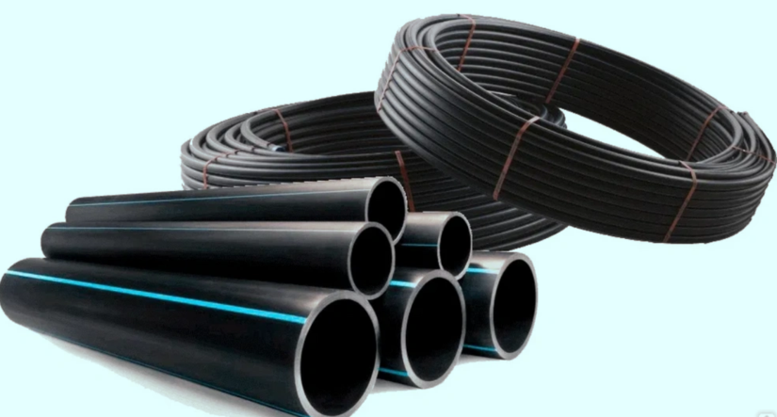
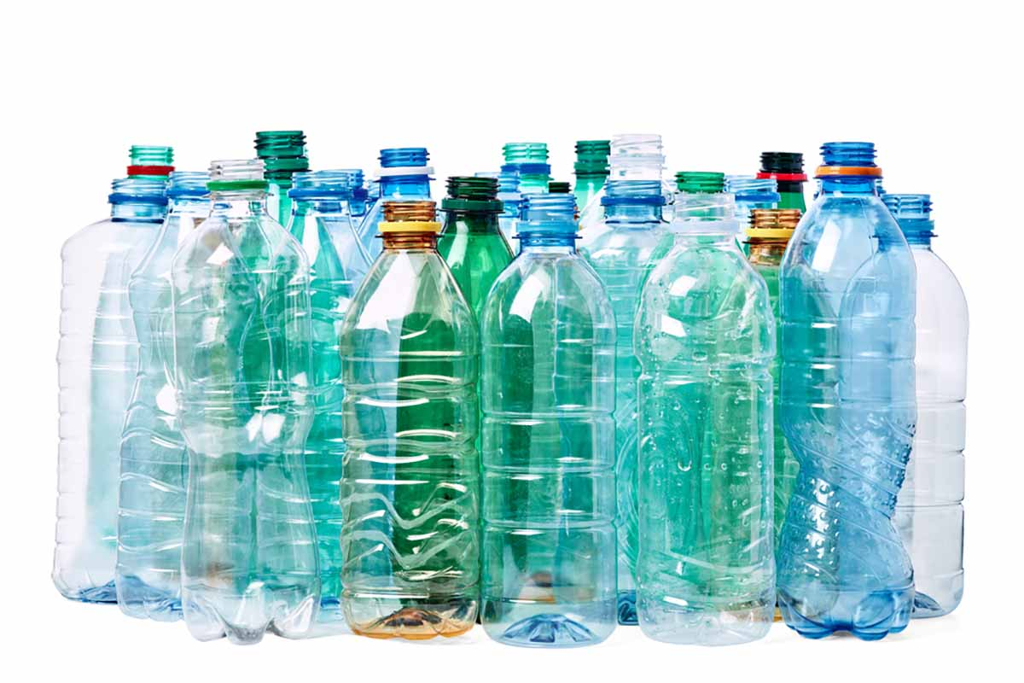
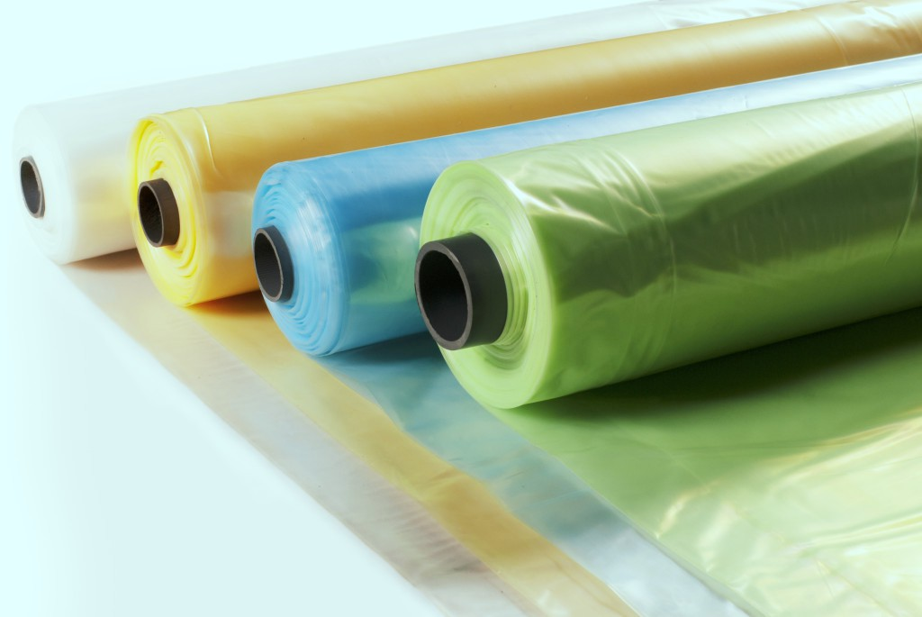
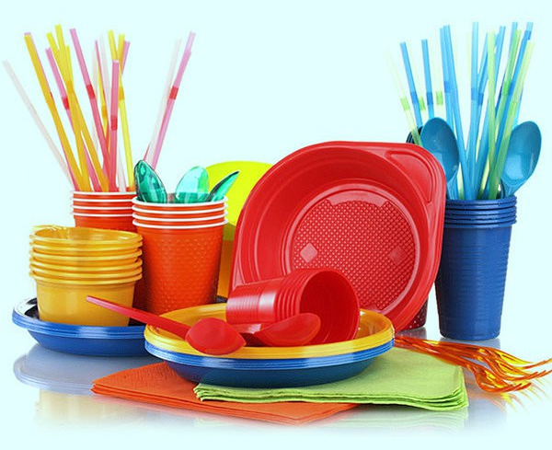
Полиэтилен и пластик – продукты переработки нефти
полиэтиленовые трубы
пластиковые бутылки
полиэтиленовая плёнка
пластиковая посуда

Slide 13
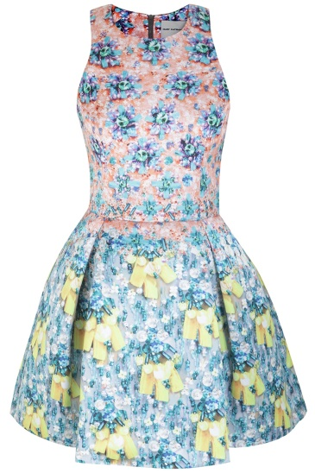
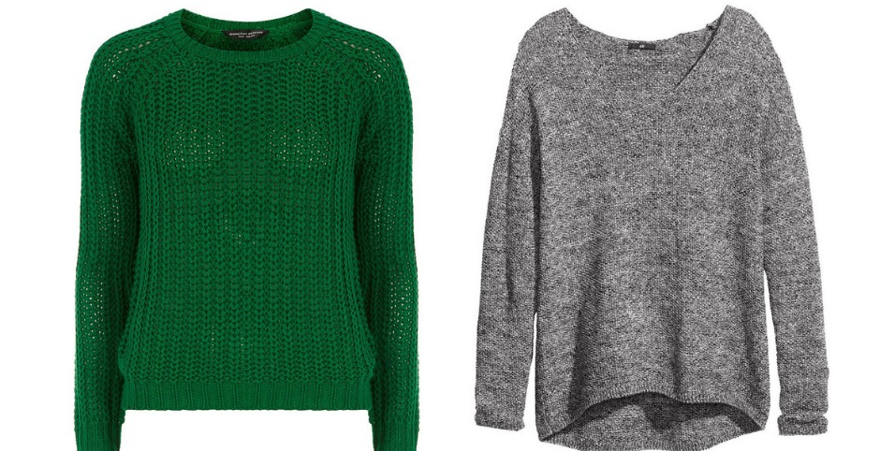
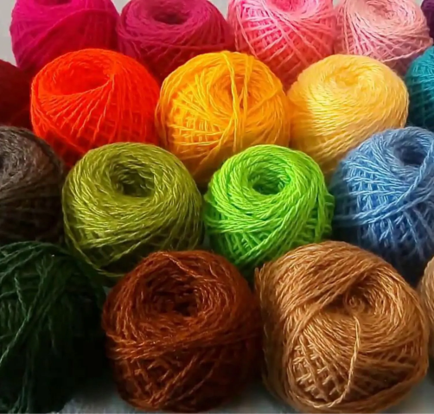
Синтетическая одежда изготавливается из нефти
платье из полиэстера
Одежда из полиакрила
нитки из полиакрила

Slide 14
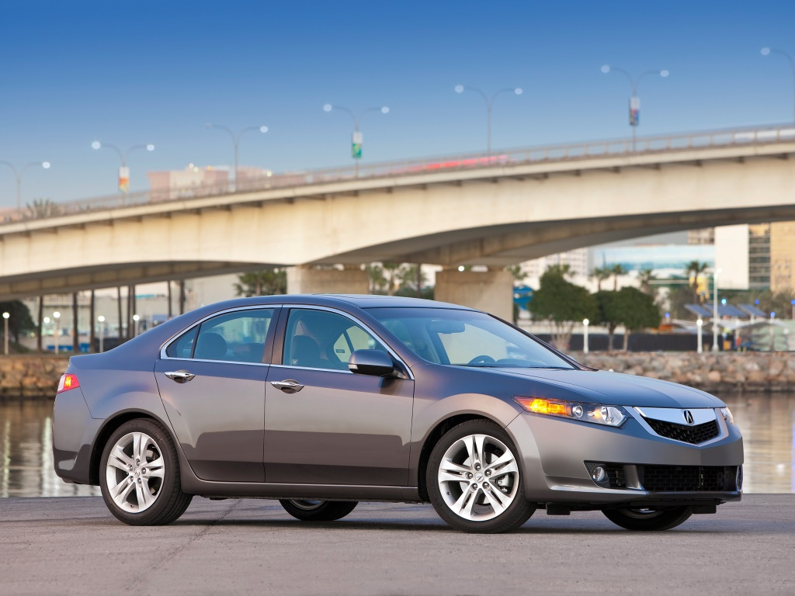
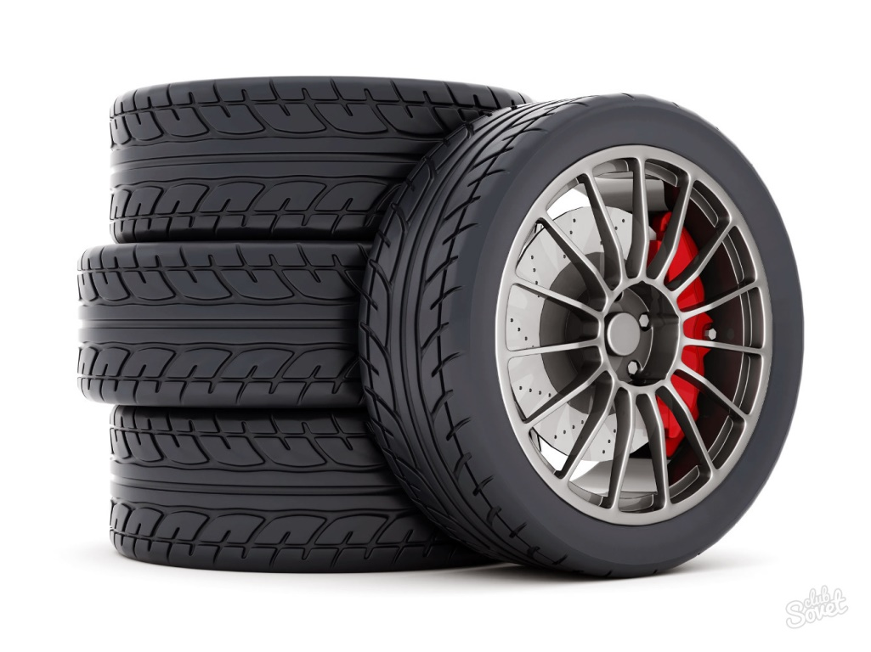
Шины и камеры для автомобильных колёс получают из нефти

Slide 15
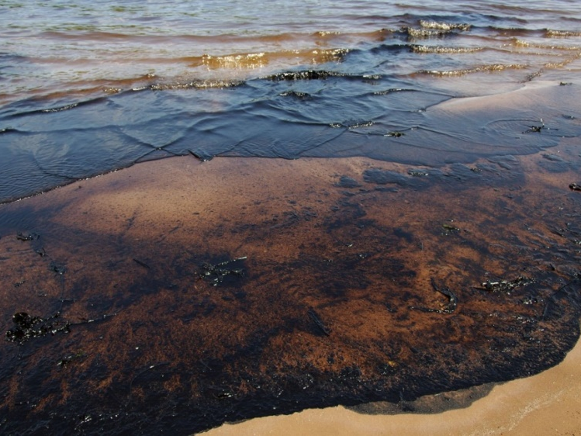
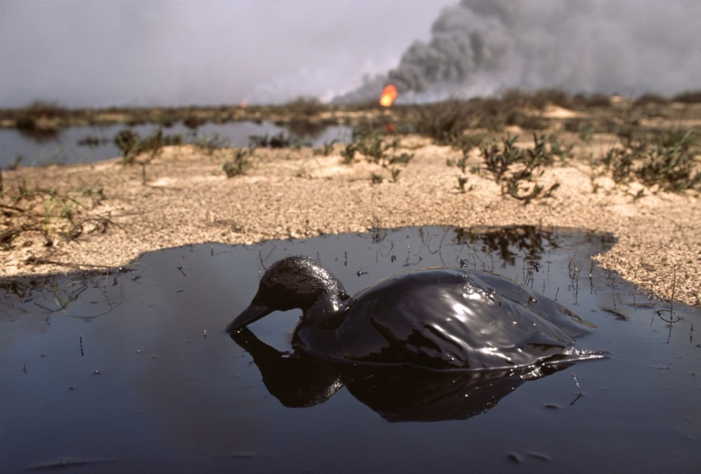
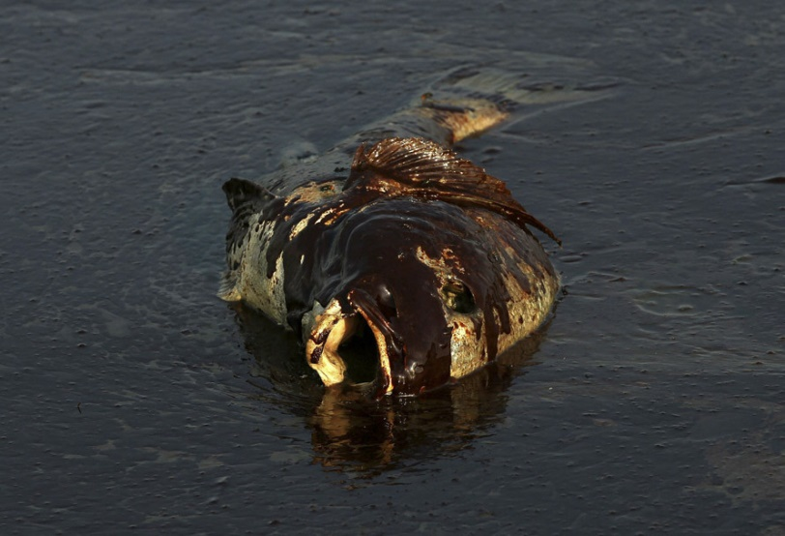
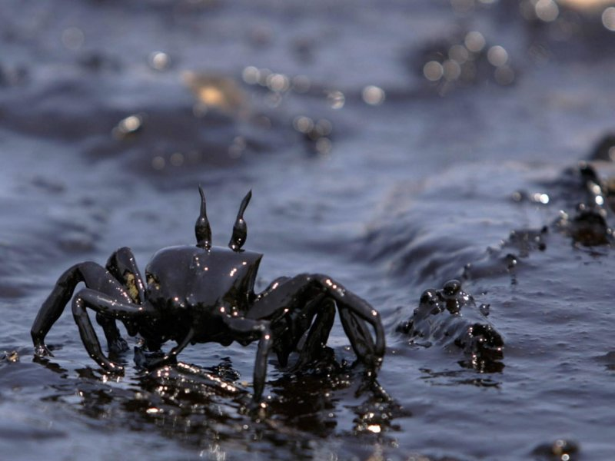
Попадание нефти в Мировой океан губительно для природы

Slide 16
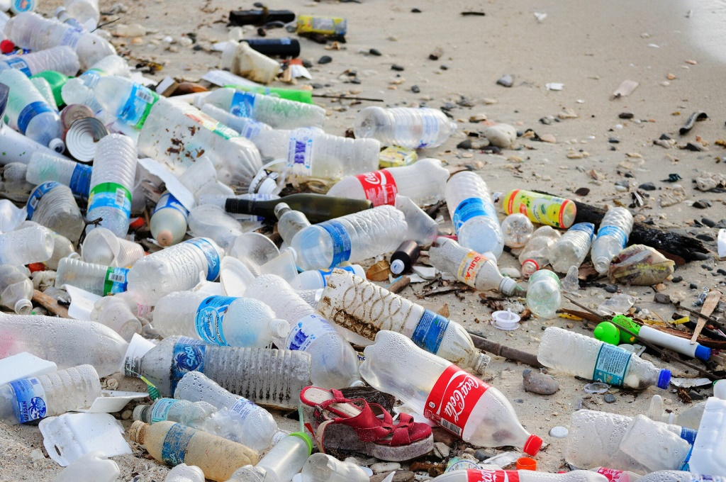
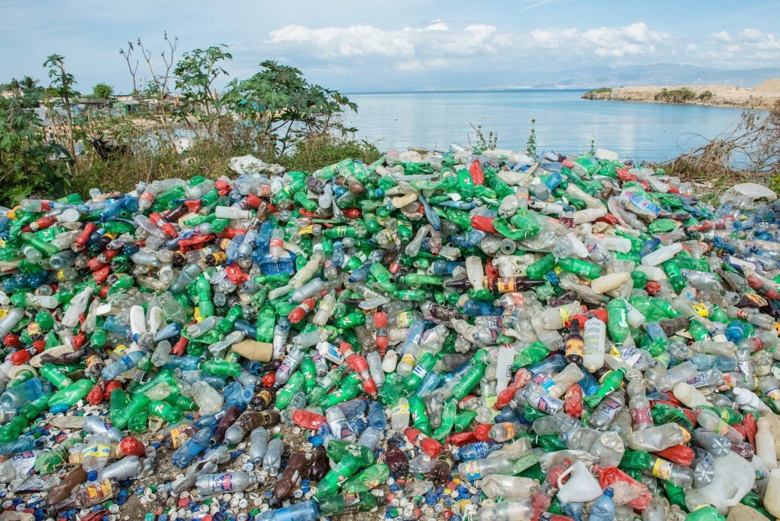
Не засоряй планету пластиковыми отходами!

Slide 17
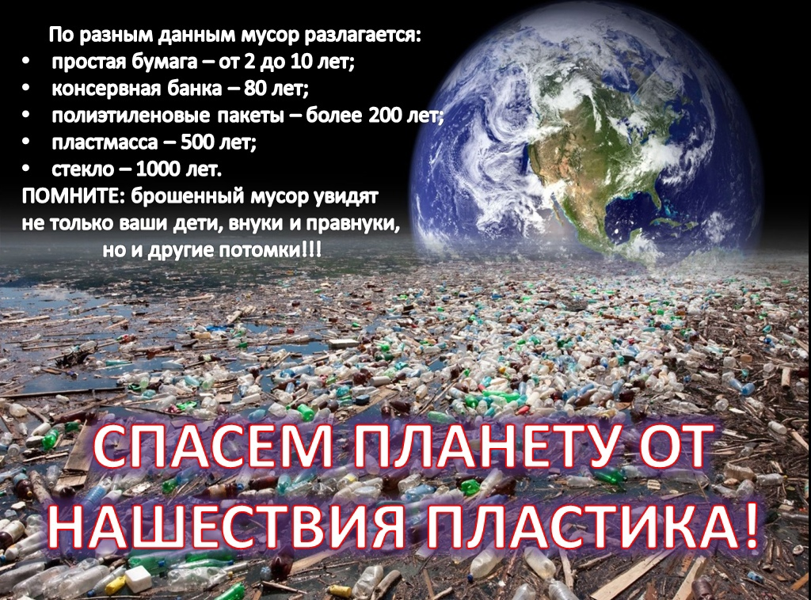

Slide 18
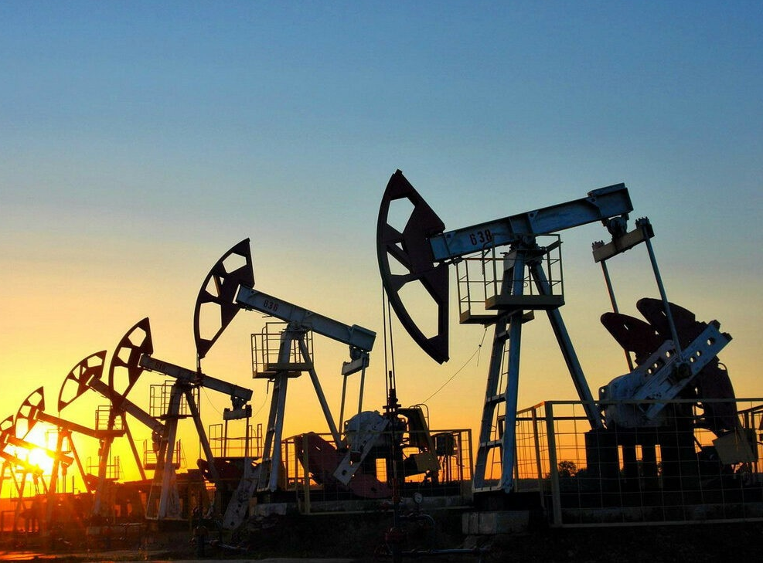
НЕФТЬ – ЧЁРНОЕ ЗОЛОТО

